Slide 1

Viladecans és una ciutat
de més de 67.000 habitants situada a 15 km de Barcelona
i a 6 km de l’aeropuerto.

Slide 2
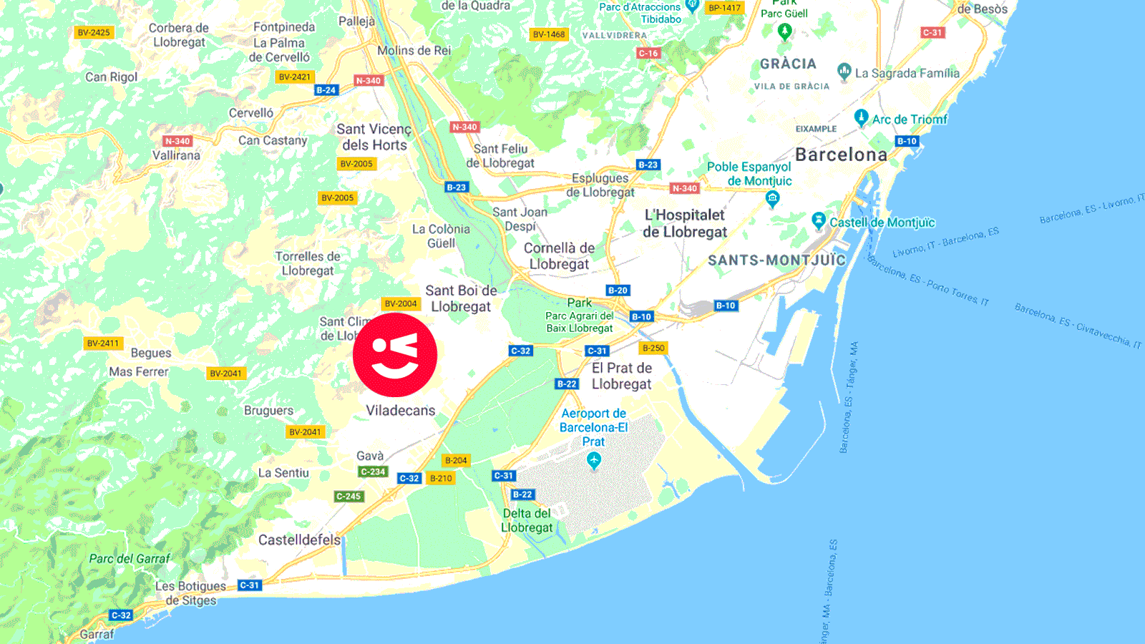

Slide 3
Una ciutat jove
(40 anys de mitjana),
dinàmica i inconformista.
I la gent és la seva essència.

Slide 4
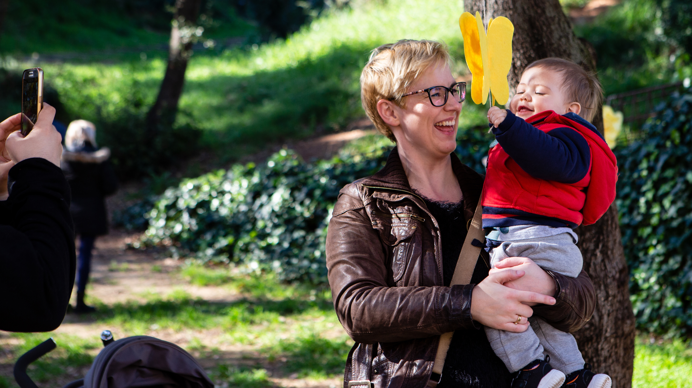

Slide 5
Ens coneixem, som veïns del barri, companyes del cole, de feina o d’equip.

Slide 6
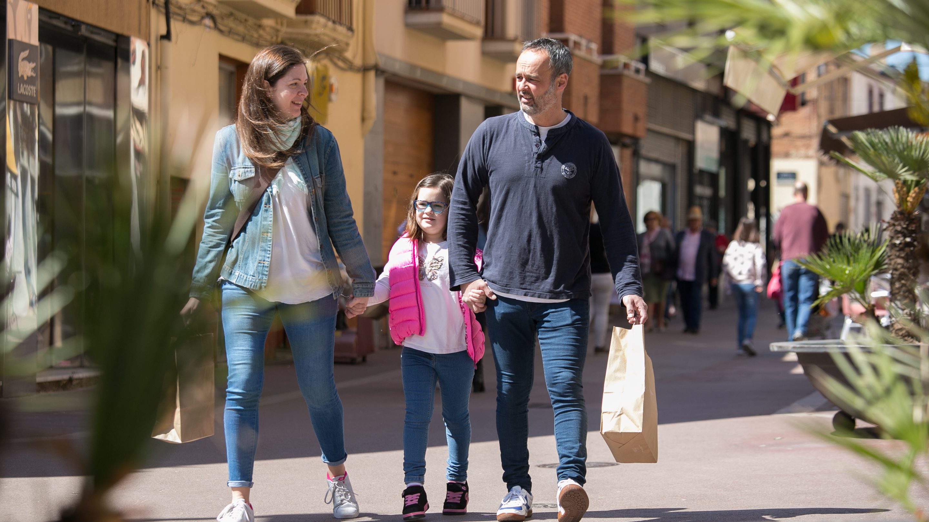

Slide 7
Compartim
el nostres dia a dia
als parcs infantils,
a la perruqueria
o de compres.

Slide 8
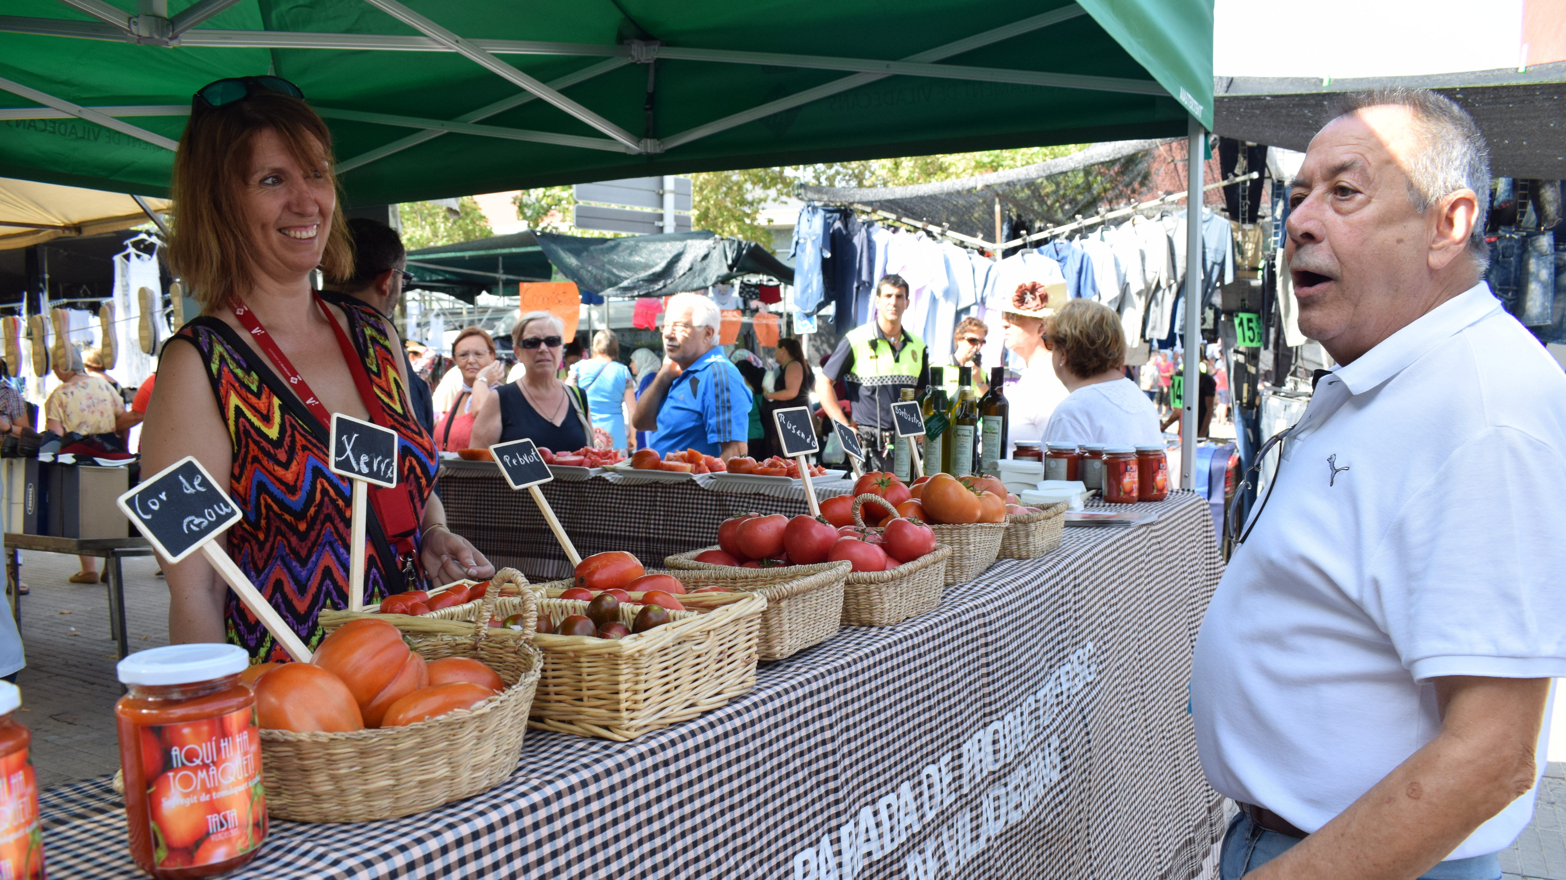

Slide 9
També som una ciutat
de progrés,
d’oportunitats,
amb serveis i projectes.
Amb un desenvolulpament econòmic notori.

Slide 10
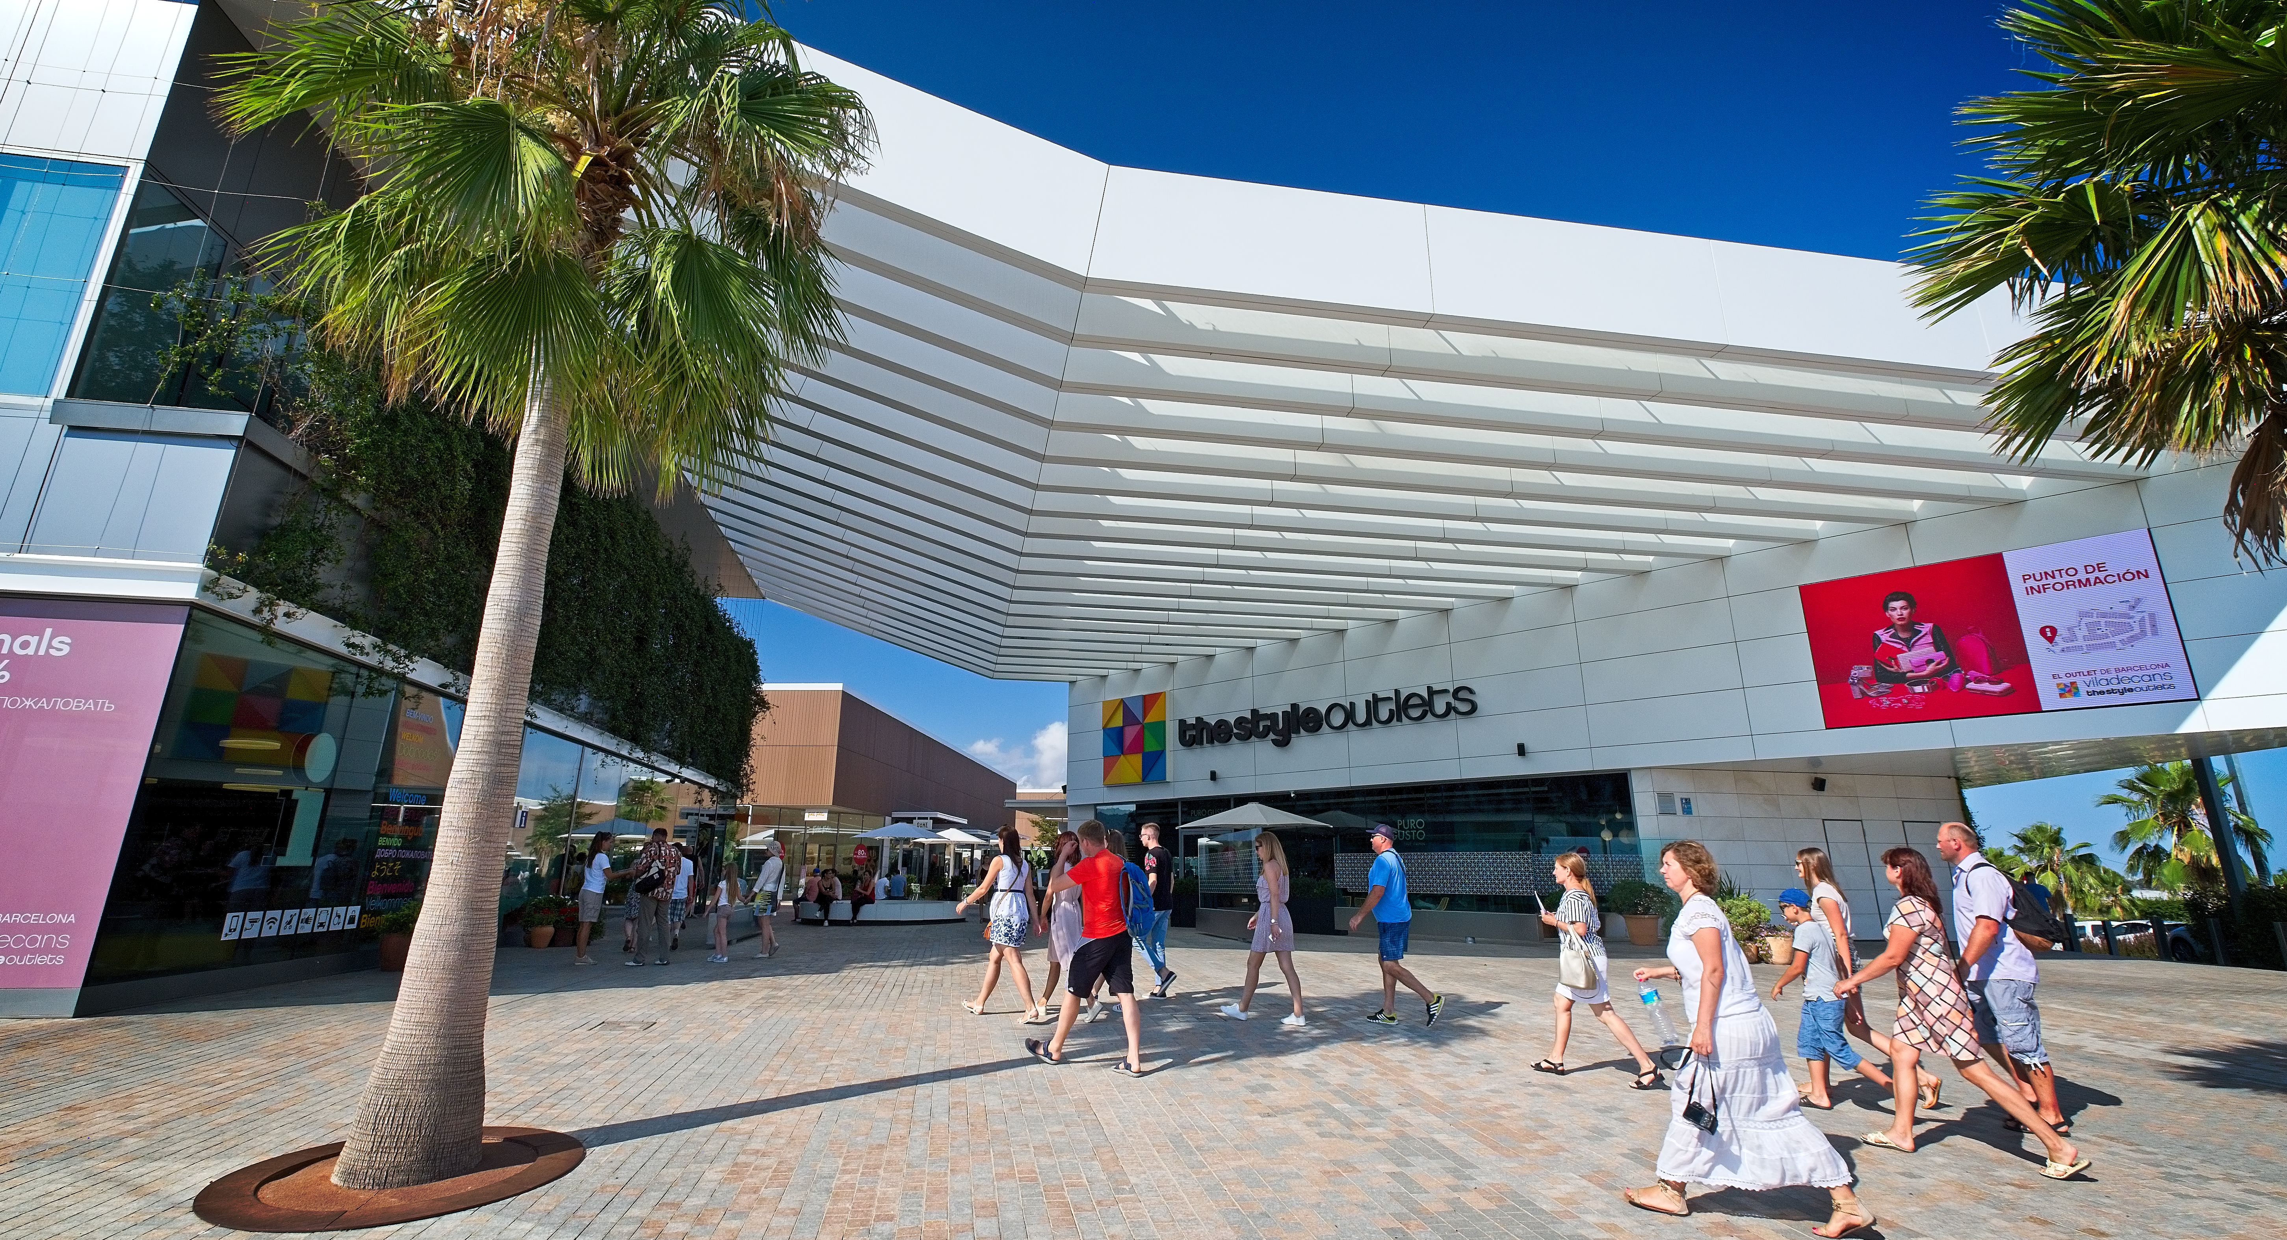

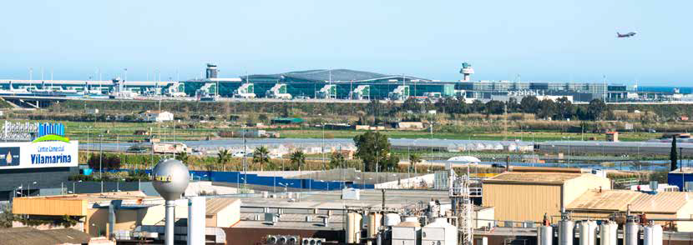
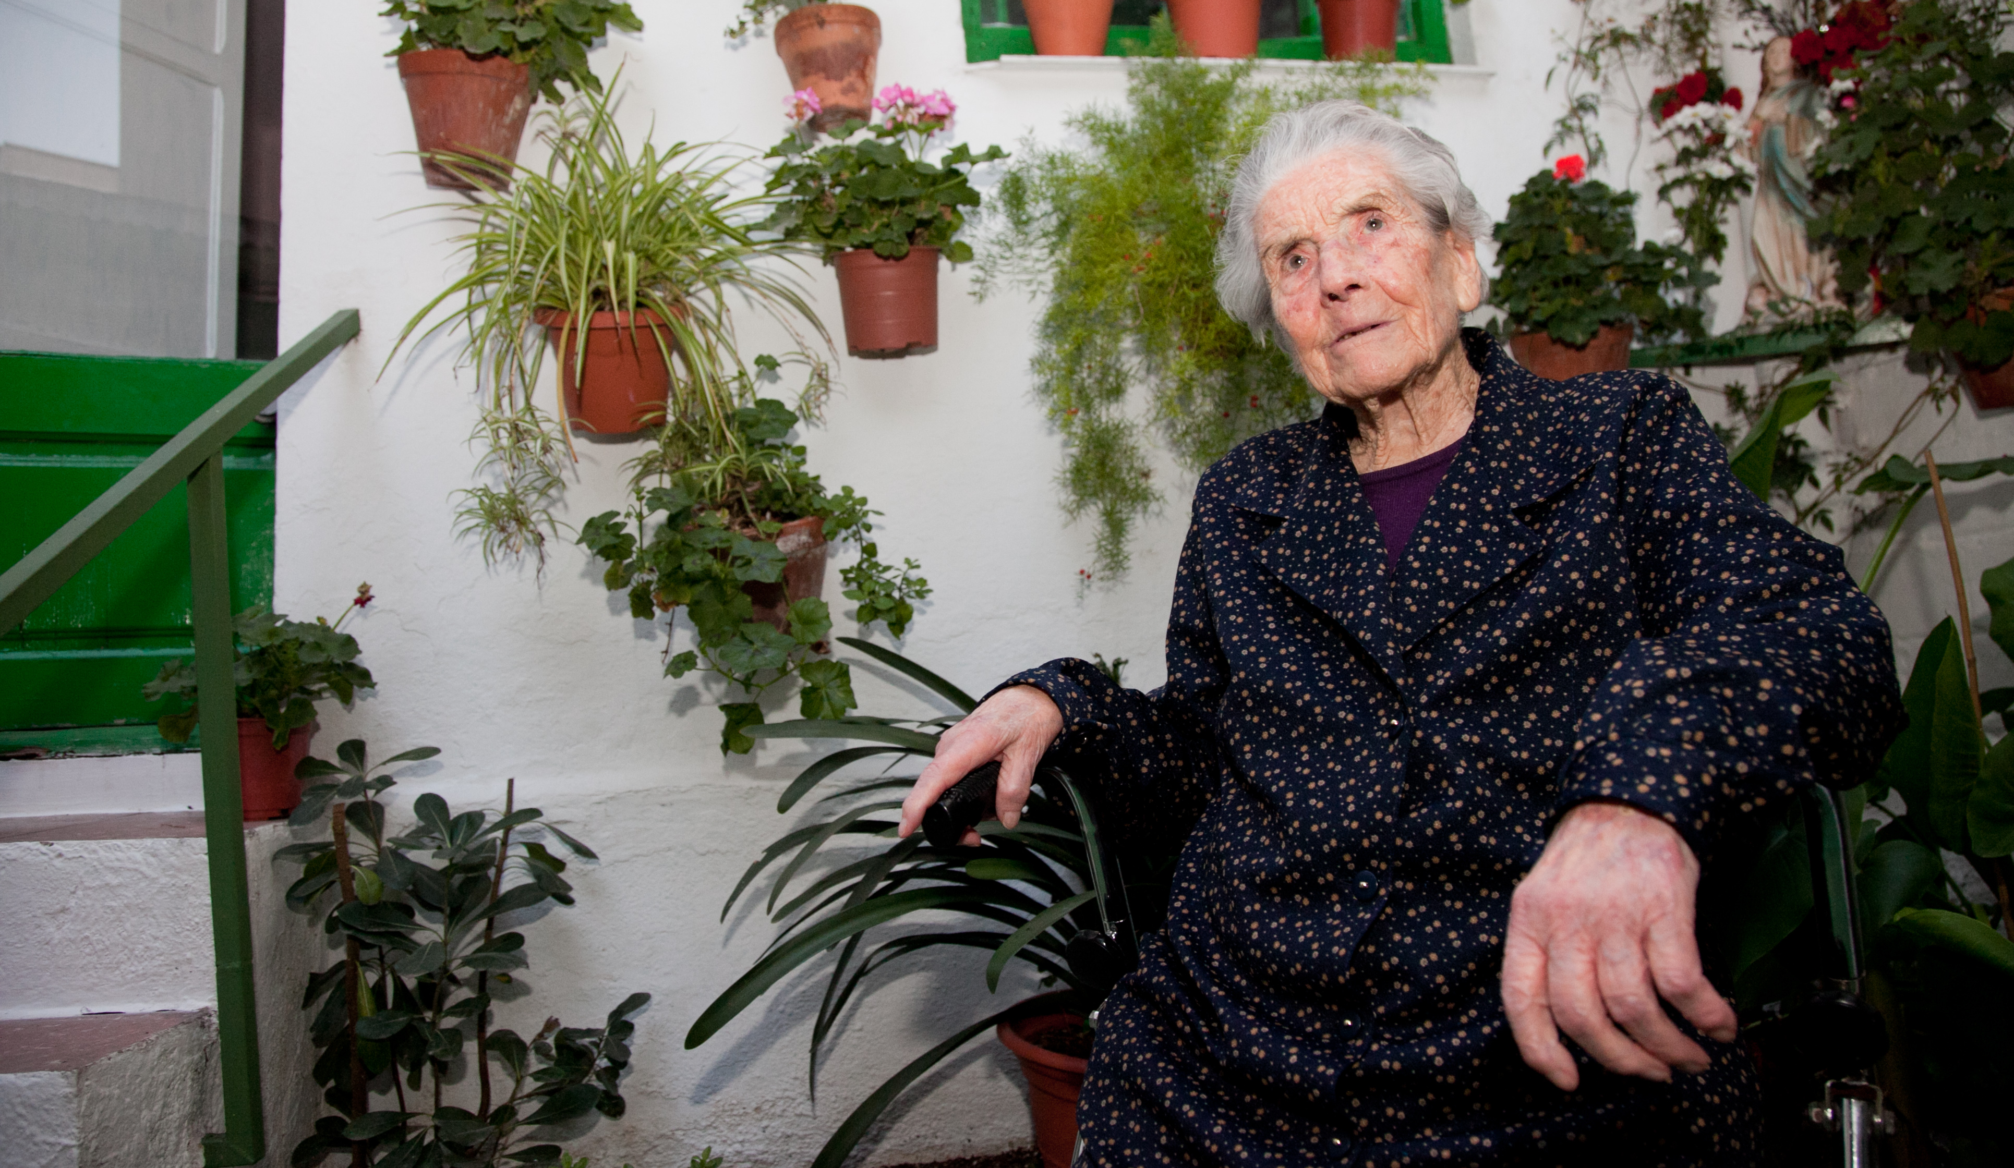

Slide 11
Una ciutat
on fer créixer
projectes i vides.

Slide 13
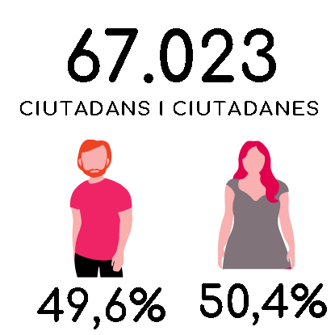
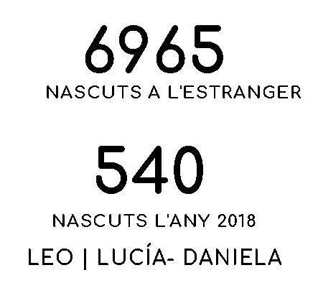

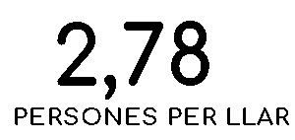
Principals dades

Slide 14
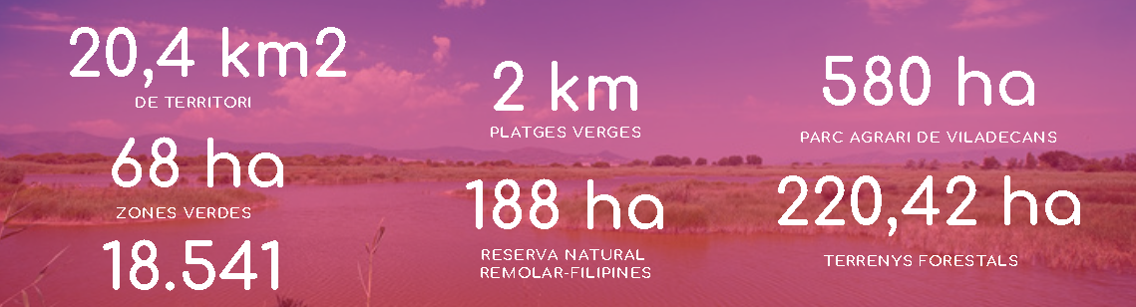
Principals dades

Slide 15
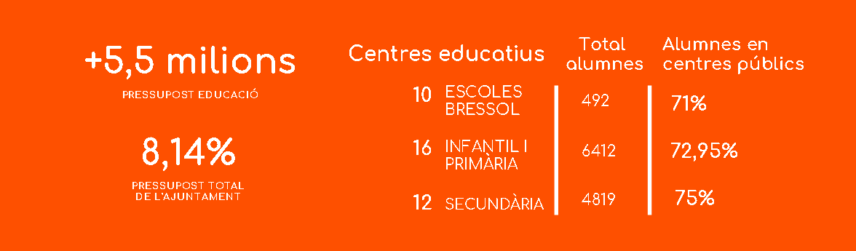
Principals dades
Som #educació

Slide 16
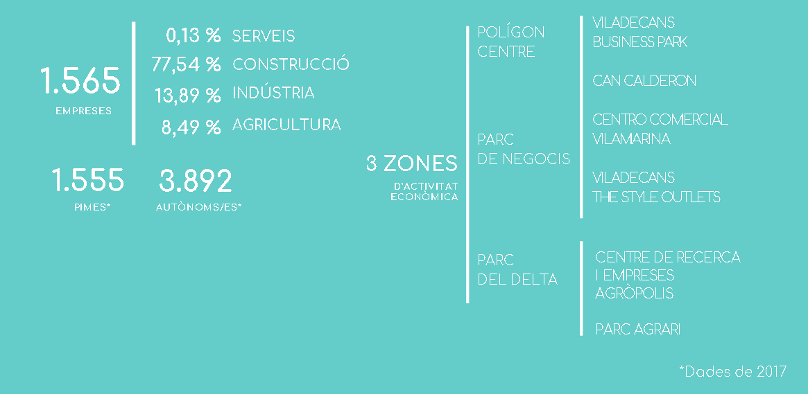
Principals dades
Som #feinaiempresa

Slide 17
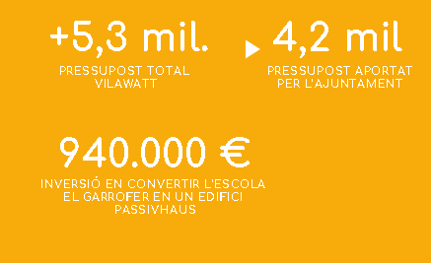
Principals dades
Som #energiaresponsable

Slide 18
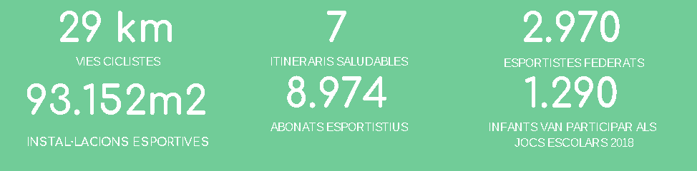
Principals dades
Som #salutiesport

Slide 19


